Slide 1
Działalność Poradni Psychologiczno-Pedagogicznej nr 1 w Gorzowie Wlkp. w 2018 roku oraz założenie na 2019rok.
Sesja Rady Powiatu Gorzowskiego
25.02.2019r.

Slide 2
Działalność administracyjno-organizacyjna:
Stan zatrudnienia w Poradni wynosi 9.25 tatów merytorycznych. Struktura kadry pedagogicznej przedstawia się następująco;
4 psychologów (3,5 etatu),
2 logopedów (2 etaty)
4 pedagogów (3,5 etaty),
specjalista – rehabilitant (0,25 etatu).
Wszyscy pracownicy merytoryczni posiadają odpowiednie kwalifikacje do pracy w Poradni oraz ukończone studia podyplomowe, kursy kwalifikacyjne, szkolenia
2,0 etaty administracyjno–obsługowe.
Poradnia zatrudnia na umową cywilno-prawną lekarza- konsultanta dla potrzeb Zespołu Orzekającego

Slide 3
Działalność administracyjno-organizacyjna
W ramach środków budżetowych poradni placówka doposażania jest systematycznie w testy diagnostyczne podnoszące jakość pracy pracowników oraz umożliwiające stawianie rzetelnej i pogłębionej diagnozy specjalistycznej, zakupiono test Bineta- Standforda, Baterie 5-6,
Doposażono gabinet terapeutyczny w niezbędne pomoce-np. równoważnie, klocki edukacyjne, podłogę interaktywną, łóżko rehabilitacyjne.
W ramach bieżącego monitorowania oraz stałego nadzoru pedagogicznego przeprowadzono kontrole dokumentacji prowadzonej przez pracowników, wydawanych orzeczeń i opinii, monitoring realizacji zadań w szkołach i placówkach.
W Poradni powołany został IODO, -przesłano do placówek współpracujących powierzenie przetwarzania danych, sporządzono niezbędną dokumentacją RODO w Poradni.
Kontrola zarządcza: Wykonywano pracę zgodnie ze standardami kontroli zarządczej. Przestrzegano Regulaminu Kontroli Zarządczej.

Slide 4
Czym zajmujemy się na co dzień?
Poradnia realizuje działania statutowe obejmujące:
diagnozę i orzecznictwo,
diagnozę i terapię uczniów ze specyficznymi trudnościami w uczeniu się (dysleksja rozwojowa),
diagnozę i terapię uczniów z obniżonymi możliwościami intelektualnymi,
diagnozę przyczyn trudności wychowawczych, emocjonalnych, dydaktycznych
diagnozę ucznia zdolnego,
diagnozę rozwoju małych dzieci od 0 do 3r.ż.
badania socjometryczne zespołów klasowych,
badania logopedyczne,
terapię pedagogiczną, psychologiczną i logopedyczną,
wsparcie ucznia zdolnego,
diagnozę zawodoznawczą dla uczniów gimnazjum
zajęcia aktywizujące do podjęcia decyzji zawodowej,
konsultacje indywidualne, mediacje szkolne,
sieci współpracy i samokształcenia ,
szkolenia rad pedagogicznych,
zajęcia warsztatowe dla rodziców i nauczycieli

Slide 5
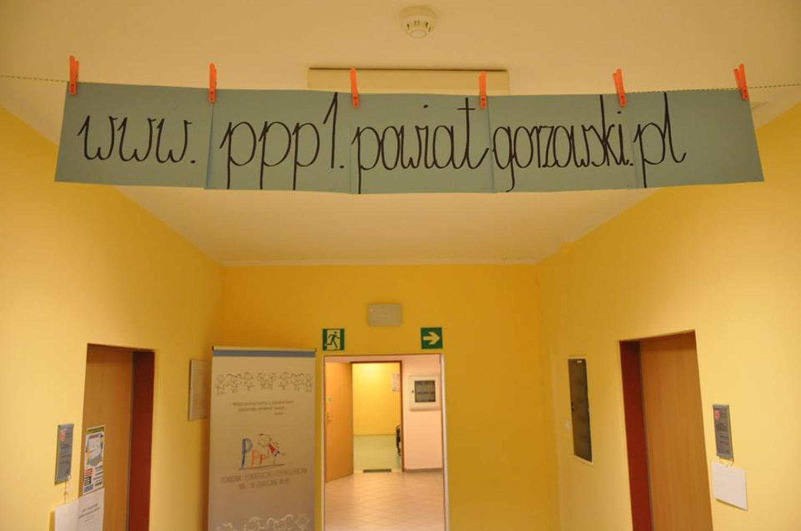

Slide 6
Jak to wygląda w liczbach?
W roku 2018 przeprowadzono na terenie poradni:
464 badań psychologicznych
558 badań pedagogicznych ( w tym przesiewowych)
219 badań logopedycznych
142 osoby uczestniczyły w terapii logopedycznej
Zajęcia socjoterapeutyczne -30 osób
Rehabilitacja - 11 osób
Badania przesiewowe słuchu programem „Słyszę”- 11 osób
Badania przesiewowe słuchu programem „Mówię” 6 osób
Badania przesiewowe wzroku programem „Widzę” 6 osób
WWRD- 11 osób

Slide 7
Wydano:
Opinii – 280
Informacji z badań-6
Orzeczeń , opinii o potrzebie wczesnego wspomaganiu rozwoju 106
Udzielono ok. 800 porad po badaniach, konsultacji, porad wychowawczych bez badań.

Slide 8
Co robią specjaliści oprócz diagnozy?
Terapia psychologiczna dla dzieci i młodzieży z zaburzeniami emocjonalnymi, zaburzeniami adaptacyjno – społecznymi, praca z rodzicami indywidualna .
Terapia Systemowa Rodzin
Profilaktyka trudności w czytaniu i pisaniu oraz nauce matematyki :
Trening ortograficzny, Trening czytania, Zabawy fundamentalne, Zajęcia edukacyjno-terapeutyczne metodą ,,Ortograffiti,, trening umiejętności społecznych, rehabilitacja,
Terapia logopedyczna dla dzieci z wadami wymowy, dzieci jąkających się, dzieci z wadą słuchu.
Realizacja projektu Logobajki,

Slide 9
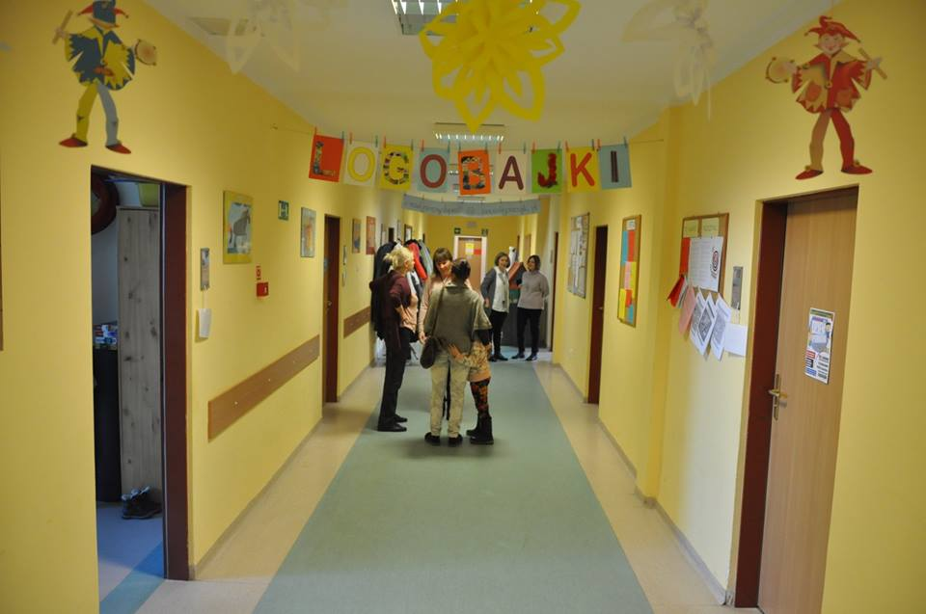

Slide 10
Co dla najmłodszych?
Wczesne wspomaganie rozwoju dzieci niepełnosprawnych od chwili wykrycia
niepełnosprawności - zajęcia indywidualne i grupowe, w tym m.in.:
Rehabilitacja ruchowa metodą NDT Bobath
Metoda Dobrego Startu
Metoda Weroniki Sherborne
Terapia ręki z elementami SI
Terapia naurotaktylna

Slide 11
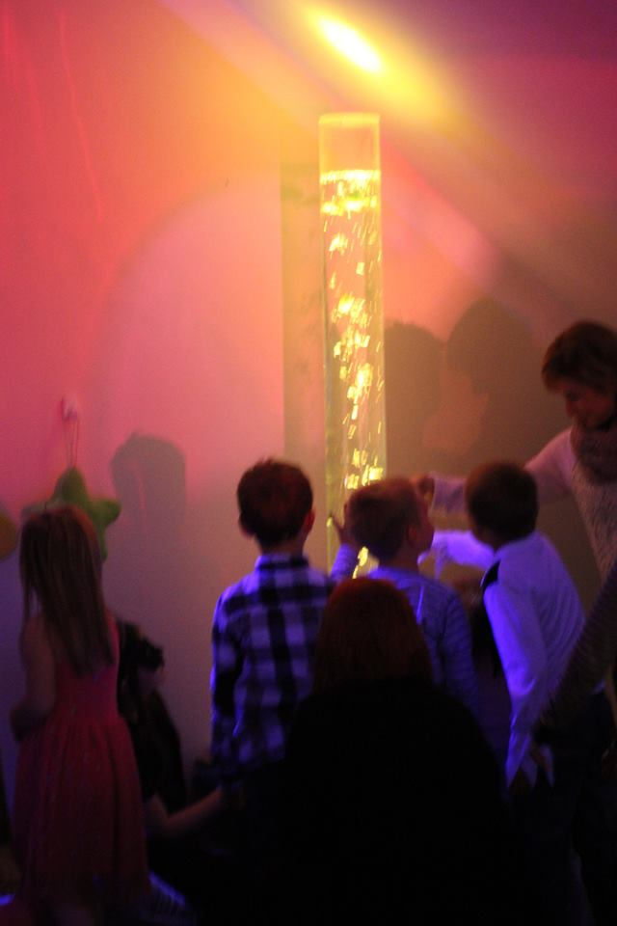

Slide 12
Co dla rodziców i opiekunów?
„Szkoła dla rodziców i wychowawców 2 edycje -28 osób.
Prelekcje:
Uzależnienia XXI wieku- Bogdaniec, Deszczno- 103 osoby
Metody wychowawcze w domu- aby dzieciom było łatwiej w szkole- Deszczno
Wychowanie do odpowiedzialności- Ciecierzyce, Różanki, Lipki Wielkie
Jak rozmawiać z dziećmi o śmierci- kl. III b SP Janczewo-14 osób
Cyberprzemoc – SP Różanki -10 osób

Slide 13
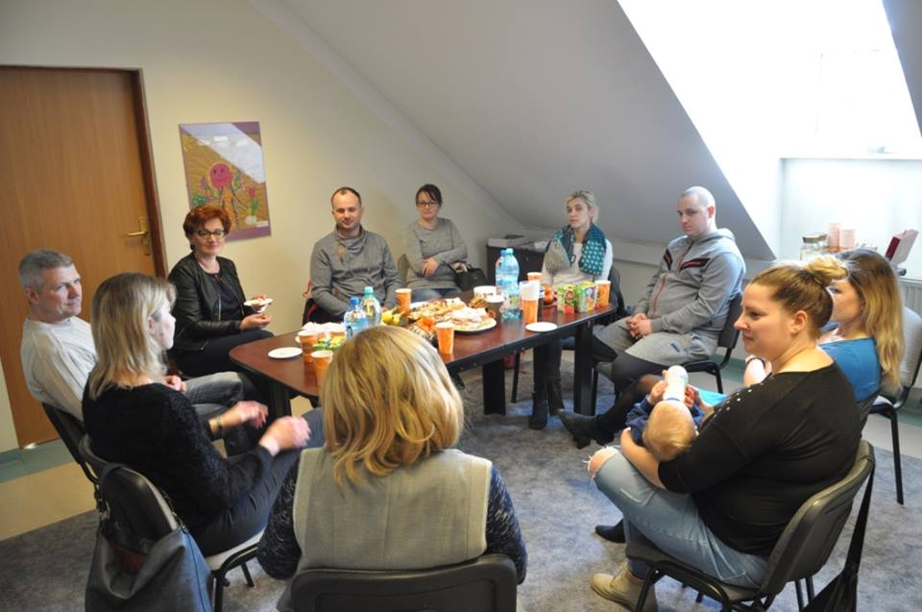

Slide 14
Jak wspomagamy szkoły i przedszkola ?
Sieć współpracy i samokształcenia dla pedagogów szkolnych
Sieć współpracy i samokształcenia dla nauczycieli pracujących z uczniem niepełnosprawnym- 8 osób
Szkoleniowe rady pedagogiczne :
Pomoc psychologiczno- pedagogiczna zgodnie z nowymi przepisami prawnymi”- SP Baczyna -23 os.
Jak motywować uczniów-konstruktywna pochwała –SP Bogdaniec -30 os.
Formułowanie WOPF i IPET - SP Bolemin-16 os.
Trudny rodzic – jak rozmawiać- SP Janczewo 11 os.
Konsultacje i wsparcie dla nauczycieli w ramach organizacji pomocy psychologiczno-pedagogicznej.
Ponadto:
Konsultacje i wsparcie dla nauczycieli w ramach organizacji pomocy psychologiczno-pedagogicznej.
Badanie przesiewowe ryzyka dyskalkulii: SP Ciecierzyce, SP Jenin, SP. Bogdaniec. SP Baczyna, SP Jeniniec,; -144 osoby
Badanie dojrzałości szkolnej –P-le Baczyna, Lubiszyn, Ciecierzyce

Slide 15
Co ponadto ?
Wiodący ośrodek koordynacyjno-rehabilitacyjno- opiekuńczy na obszarze powiatu.
Ilość uczestników objętych pomocą z terenu powiatu gorzowskiego : 168 w tym:
Dzieci od 0 – 3 lat - 16
Dzieci od 4 – 6 lat - 52
Dzieci od 7- 9 lat - 16
Rodzice, prawni opiekunowie – 84osób.
Zrealizowano739 godzin bezpośredniej pracy z dzieckiem i rodziną.
Pilotaż zorganizowany przez ORE „Wdrażanie modelowego zestawu narzędzi diagnostycznych oraz standardów funkcjonowania poradni psychologiczno-pedagogicznych”.-szkolenia dla pracowników PPP ze Słubic, Kostrzyna n/Odrą, Zielonej Góry.
Organizacja Dnia Poradni pod hasłem: Bezpieczni w sieci. W ramach projektu zorganizowano: gry i zabawy bez komputerowej oprawy, quiz rodzice kontra dzieci ,,Co wiem o bezpiecznym internecie”. Zorganizowano konkurs plastyczny ,,Era bez komputera”. Odbyły się konsultacje z psychologiem i pedagogiem.
Współpraca z Interdyscyplinarnym Zespołem ds. Przeciwdziałania Przemocy w Lubiszynie oraz Deszcznie

Slide 16
Co ponadto?
Udział Poradni w projekcie organizowanym przez ORE „Monitorowanie działań szkół, poradni psychologiczno-pedagogicznych i kuratoriów oświaty w zakresie edukacji i opieki nad uczniami z chorobami przewlekłymi.
Organizacja konkursu fotograficznego „Polska moją ojczyzną”, pozyskanie sponsorów nagród.
Prowadzenie wykładów w trakcie narad wizytatorów z dyrektorami przedszkoli, szkół i placówek oświatowych.
w Poradni funkcjonuje „Biblioteka uwolnionej książki” z której korzystają dzieci i dorośli klienci.
Udział w Targach Edukacyjnych :Zawodowcy w Gorzowie - porady i konsultacje dla gimnazjalistów .

Slide 18
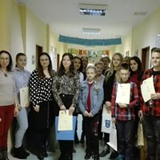

Slide 19
Co zrealizowaliśmy w szkołach dla uczniów:
Kim jestem –warsztaty zawodoznawcze – kl. III gim :, Baczyna, Ściechów, Lipki Wielkie, Kłodawa, Różanki
Ja i świat zawodów - warsztaty zawodoznawcze- kl. II gim., Baczyna, Ściechów, Lipki Wielkie, Kłodawa ,Różanki
Logobajki i teatrzyk Kamishibai -dzieci uczestniczące w zajęciach w czasie ferii-13 osób
Jak radzić sobie z trudnymi emocjami - warsztat; klasy III, IV, V,VI,VII –SP Wawrów, Różanki, Deszczno, OSZW Lipki Wielkie- 281osób
Ja też jestem kimś ważnym – SP Ciecierzyce,- Lubczyno- 49 osób
Każdy jest inny ale wszyscy jesteśmy dziećmi -SP Różanki, Janczewo,-50 osób
Ćwiczę pamięć i uwagę -SP Ciecierzyce-17
Rozmowy bez słów-SP Lipki W., SP Bogdaniec, SP Lubczyno, SP Różanki,
Poznaję siebie i swoją klasę- SP Lipki W., SP Bogdaniec, SP Lubczyno, SP Różanki,
Tolerancja wobec niepełnosprawności- SP Janczewo

Slide 20
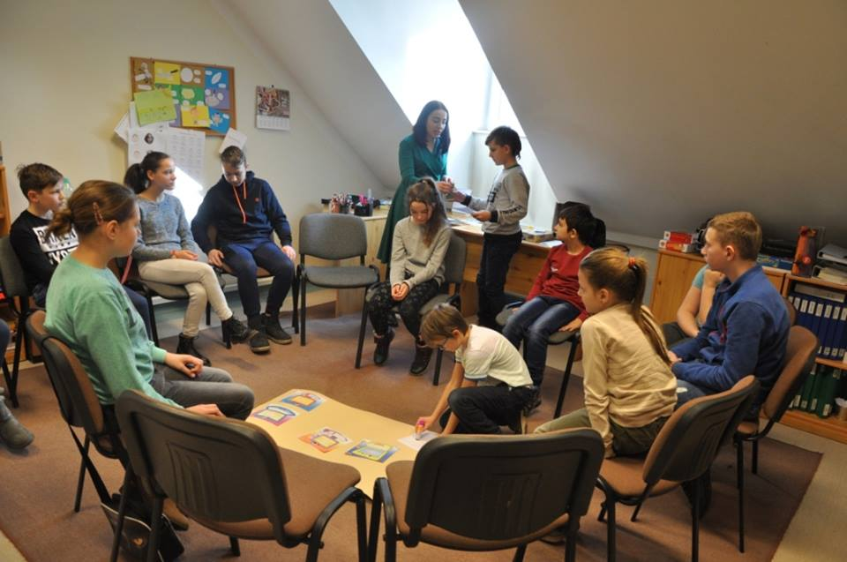

Slide 21
Z kim współpracujemy?
Powiatowym Centrum Pomocy Rodzinie,
placówkami służby zdrowia,
sądem i policją,
PTZN
Gminnymi Zespołami Interdyscyplinarnymi
Ośrodkami Terapii Uzależnień
Gminnymi Komisjami Rozwiązywania Problemów Alkoholowych
Poradnią Psychologiczno-Pedagogiczną w Kostrzynie, Gorzowie Wlkp.

Slide 22
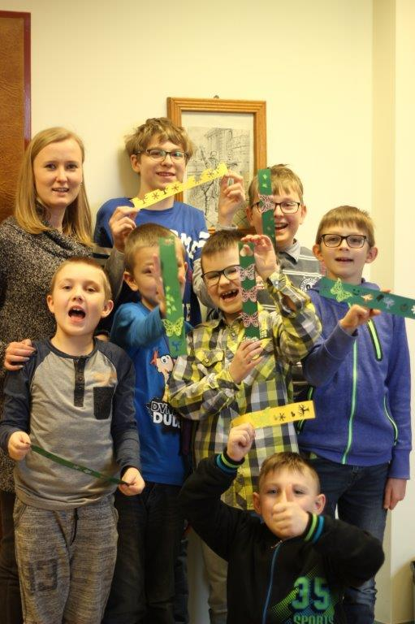

Slide 23
Plany na 2019 rok……..potrzeby…
Utrzymanie wysokiego poziomu świadczonych usług: remont korytarza i gabinetów, Kontynuacja działań w celu skrócenia kolejki oczekujących na wizytę oraz zwiększenia dostępności: pracujemy w godzinach popołudniowych, pracujemy w zespołach zadaniowych,
Dalszy rozwój usług psychoterapeutycznych oraz wczesnego wspomagania rozwoju dziecka : szkolenia pracowników, sala terapii indywidualnej, pomoce terapeutyczne, komputery, dodatkowa ¼ etatu dla rehabilitanta
Organizacja konferencji dla pedagogów, psychologów szkolnych: udostępnienie sali konferencyjnej, wsparcie finansowe organizacji.

Slide 24
DZIĘKUJĘ ZA UWAGĘ
Małgorzata Kobryń

